Slide 1
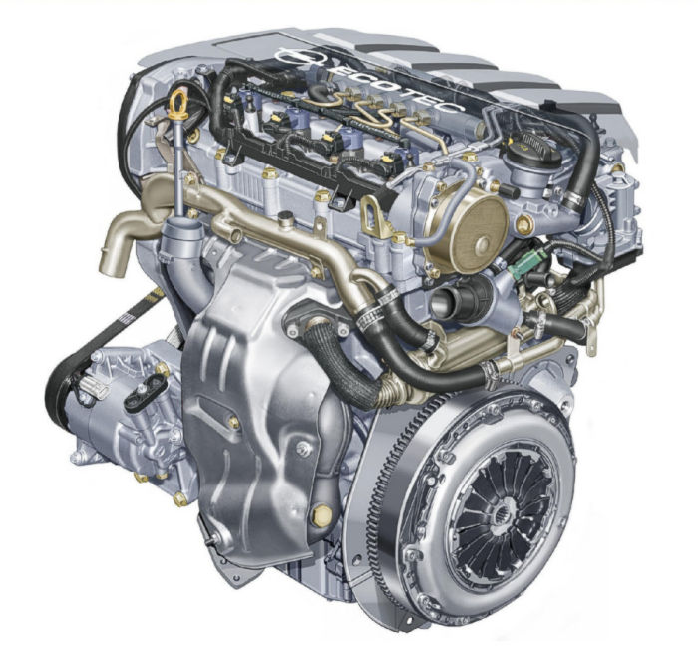
Двигатель внутреннего сгорания
Учитель физики:
глазкова Светлана Борисовна

Slide 2
Архимед 3 век до н.э.
Пушка Архимеда

Slide 3
Тепловые двигатели
Машины, в которых внутренняя энергия топлива превращается в механическую энергию

Slide 4
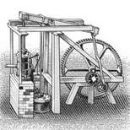
Джеймс Уаат
Тепловой двигатель
Английский ученый
1784 год

Slide 5
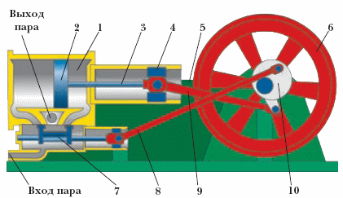
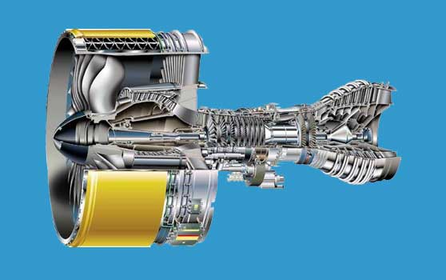
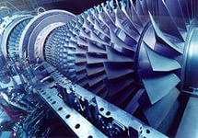
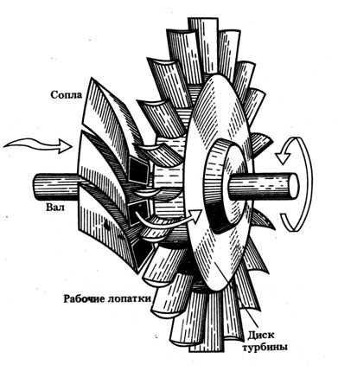
тепловые двигатели
Двигатель внутреннего сгорания
Паровая машина
Реактивный двигатель
Газовая и паровая
турбины

Slide 6
Тепловая машина состоит:
Полезная работа

Slide 7
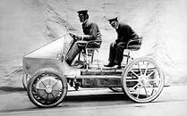
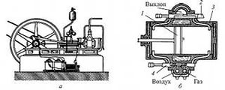
Первый двигатель внутреннего сгорания
Э.Ленуар
1860 год

Slide 9
Принцип работы ДВС

Slide 10
В чем отличие данного двигателя

Slide 11
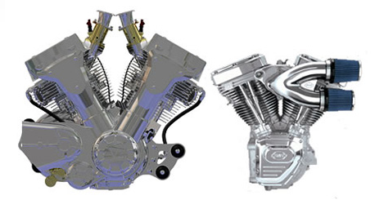
Одно- и двухцилиндровые двигатели

Slide 12
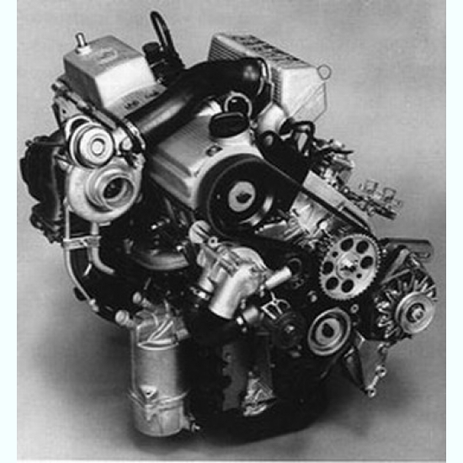
Рудольф Дизель – дизельный двигатель внутреннего сгорания

Slide 13
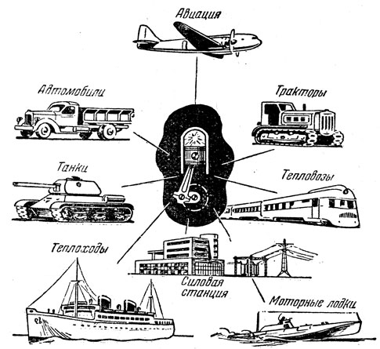
Применение двигателя внутреннего сгорания

Slide 14
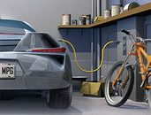
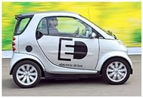
Электромобили – экономичные и экологически чистые машины

